Slide 1
Rozdelenie Európy
Pre 9. ročník ZŠ
Tematický celok: „Svet po druhej svetovej vojne“

Slide 2
Raymond Aaron
„Mier nemožný, vojna nemysliteľná“

Slide 3
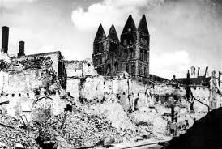
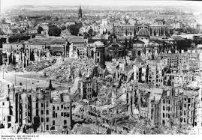
Konečne mier
V roku 1945 konečne zavládol mier, ale svet a hlavne Európa sa nachádzali v neutešenej situácii ⬄ obrovské hospodárske škody utrpela väčšina štátov...
Z miest často ostali
iba ruiny
Obnoviť normálny život
po druhej svetovej vojne
nebolo vôbec ľahké, bola
to však jedna z hlavých
úloh

Slide 4
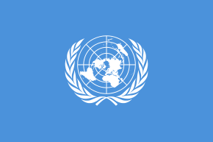
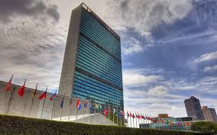
Vznik OSN
Vlajka Organizácie spojených národov
Budúcim vojnovým konfliktom mala zabrániť nová svetová inštitúcia – Organizácia spojených národov...vznikla v októbri 1945 a sídlo mala v New Yorku
Aj napriek vzniku Organizácie spojených národov
sa Európa a svet paradoxne začal deliť na dva veľké
nepriateľské tábory ovládané
SUPERVEĽMOCAMI (ZSSR a USA)

Slide 5
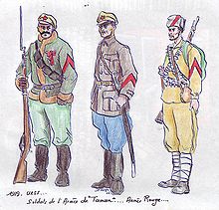
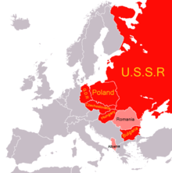
Rastie vplyv ZSSR
Pod vplyv ZSSR sa dostali tie štáty, ktoré oslobodila alebo obsadila červená armáda => Stalin podporoval tamojšie komunistické strany a tak sa niekdajšie satelity nacistického Nemecka stali vazalskými štátmi (satelitmi) ZSSR
Mapa východného alebo
sovietskeho bloku v rokoch
1948 - 1989
Červená armáda - uniformy

Slide 6
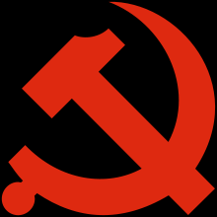
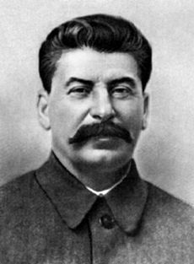
ZSSR podporuje komunistické strany
V štátoch, ktoré oslobodila či obsadila červená armáda začal Stalin podporovať tamojšie komunistické strany, aby ich dostal plne pod svoju kontrolu => stali sa satelitmi ZSSR a zároveň akýmisi „nárazníkmi“ voči západnej Európe a americkými vojskám
Stalin – diktátor ZSSR
Čo symbolizovali kosák a kladivo?
Kosák a kladivo – jeden so symbolov
komunizmu

Slide 7
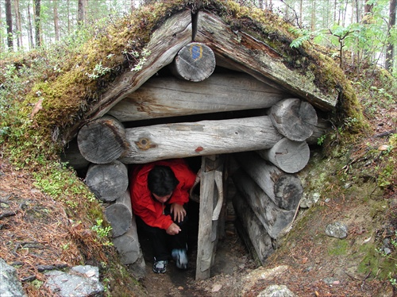
Ekonomika ZSSR po druhej svetovej vojne
Po skončení druhej svetovej vojny bol ZSSR v troskách, hospodárstvo nefungovalo a stratil cca 27 miliónov ľudských životov...
Milióny ľudí trpelo biedou, ba dokonca mnohí nemali ani strechu nad hlavou alebo žili v provizórnych príbytkoch...
ZSSR sa stal po druhej
svetovej vojne obávanou
veľmocou...svoj rešpekt
si vybudoval na sile zbraní...
Zemľanka – provizórny príbytok

Slide 8
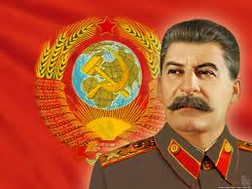
Diktátor Stalin
Sovietsky diktátor Stalin začal kampaň, ktorá šírila nenávisť proti západným štátom, hlavne USA...obával sa, že by do ZSSR mohol preniknúť vplyv demokracie kde si ľudia slobodne vyjadrovali svoje názory a boli rešpektované občianske a ľudské práva
V ZSSR bol zavedený„kult osobnosti“
J. V. Stalina

Slide 9
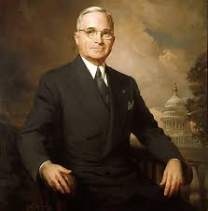
Hospodárstvo USA
USA počas druhej svetovej vojny hospodársky, ale aj politicky zosilneli => vlastnili 50% svetového bohatstva
USA sa obávali šírenia komunizmu vo svete a najmä v Európe → hľadali spôsob ako účinne pomôcť európskemu hospodárstvu
UNRRA
Marshallov plán
H. Trumann;
prezident USA

Slide 10
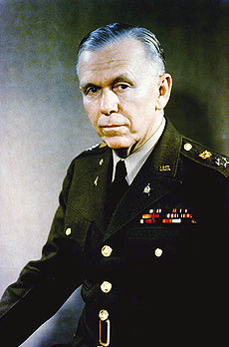
Marshallov plán
USA ponúkli hospodársku pomoc západnej Európe, ale aj ZSSR a dvom krajinám zo sféry jeho vplyvu – Československu a Poľsku
Hospodárska pomoc Európe
alebo program európskej obnovy
známy aj ako Marshallov plán
poskytli USA v rokoch 1948 – 1952
vo výške 13 miliárd dolárov
George C. Marshall – tvorca
„Marshallovho plánu“

Slide 11
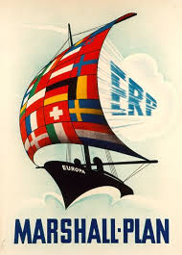
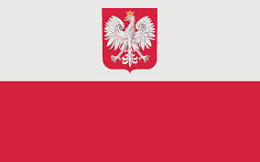
ZSSR odmietol plán európskej obnovy
ZSSR odmietol Marshallov plán a zakázal ho prijať aj Československu a Poľsku...Stalin sa obával, že by sa zvýšil vplyv západu, hlavne USA na východnú Európu
Iným dôvodom neprijatia Marshallovho plánu bola podmienka podporovať súkromné podnikanie...
Čsr
Poľsko
ZSSR

Slide 12
Rozdelenie Európy a sveta
Svet sa po druhej svetovej vojne postupne začal deliť na dva znepriatelené tábory:
Demokratický západ – v záujmovej sfére USA
Komunistický východ – v záujmovej sfére ZSSR
Vzniká nový svetový poriadok,
ktorý ovládajú SUPERVEĽMOCI
ZSSR a USA
Začalo sa obdobie medzinárodného napätia medzi superveľmocami
USA a ZSSR známe aj pod pojmom STUDENÁ VOJNA
1948 - 1989

Slide 13
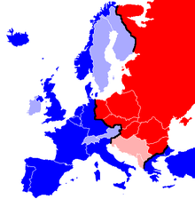
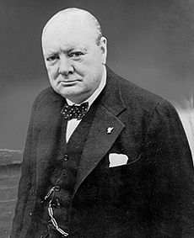
Železná opona
V roku 1946 mal W. Churchill prejav v americkom meste Fulton kde po prvý raz použil pojem „železná opona“, ktorá rozdelila Európu na demokratický západ a komunistický východ (východný blok; sovietsky blok)
Rozdelenie Európy
počas Studenej vojny
Winston Churchill

Slide 14
Západný a východný (sovietsky) blok
Železná opona
Železná opona = imaginárna hranica, ktorá rozdelila svet a Európu na dve časti => západný blok (pod USA) a východný blok (pod ZSSR)

Slide 15
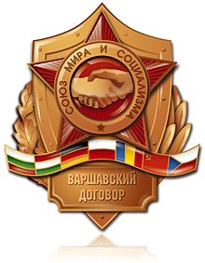
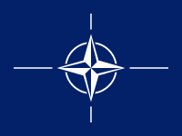
Varšavská zmluva a NATO
Pod záštitou superveľmocí sa vytvorili vojenské zoskupenia:
Severoatlantický pakt – NATO
Varšavská zmluva
Znak Varšavskej
zmluvy
Znak NATO

Slide 16
Krajiny tretieho sveta
Okrem superveľmocí (ZSSR a USA) čiže najvplyvnejších krajín sveta na opačnom póle stáli koloniálne krajiny, ktoré sa len postupne zbavovali koloniálneho panstva...týmto krajinám sa zvyklo hovoriť aj krajiny „tretieho sveta“
Termín krajiny „tretieho sveta“ bol použitý po prvý krát počas studenej
vojny a označovali sa ním bývalé koloniálne krajiny, ktoré sa nepridali
k superveľmociam

Slide 17
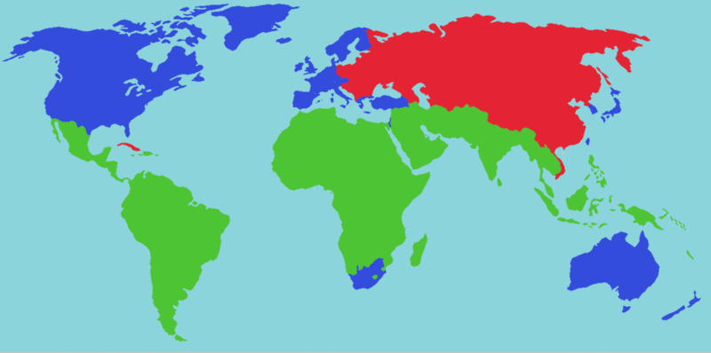
Krajiny „tretieho sveta“ alebo rozvojové krajiny
Krajiny „prvého sveta“ pod vedením USA sú modré; krajiny „druhého sveta“ pod vedením ZSSR sú červené a nakoniec krajiny „tretieho sveta“, ktoré sa nepridali ani na stranu USA a ZSSR sú zelené

Slide 18
Použitá literatúra
Dejepis pre 9. ročník nová učebnica + oba diely starej
www.wikipedia.sk
www.wikipedia.cz
www.wikipedia.com

